Slide 1
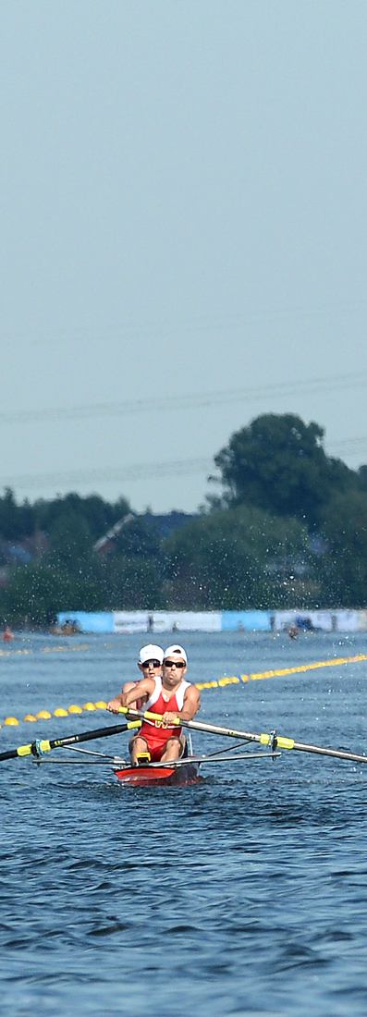
Regattaveranstaltertagung 2020
Übersichtliche Darstellung der Ergebnisse.

Slide 2
Termine 2021 ff.

Slide 3
2021 / 1
31.01. | 25. Deutsche Ruderergometermeisterschaft 2021 (Alternative I) | THG-Halle in Essen-Kettwig
13./14.2. | 25. Deutsche Ruderergometermeisterschaft 2021 (Alternative II) | virtuell
27./28.2. | WRICH + ERICH | virtuell
5./7.4. | European OPQR | Varese
10./11.4. | ERCH | Varese
17./18.4. | Deutsches Meisterschaftsrudern Kleinboot | Köln-Fühlingen
1./2.5. | WRCUP I | Zagreb
8./9.5. | FPQR | Gavirate
15.5. | RBL | TBA
15./16.5. | FOQR | Luzern
13.-16.5. | Amrum Challenge | Amrum
22./23.5. | WRCUP II | Luzern
22./23.5. | ERJCH | München
5./6.6. | WRCUP III | Sabaudia
12.6. | RBL | TBA
24.-27.6. | Deutsche Juniorenmeisterschaften, Deutsche Jahrgangsmeisterschaften U17 und U23 | Baldeneysee Essen
Rot | Deutsche Meisterschaften
Grün | Ruderbundesliga
Gelb | Coastal Events
Blau | FISA Events in Deutschland

Slide 4
2021 / 2
9.-11.7. |  | Deutsches Meisterschaftsrudern (Großboot, Para, Masters, Studenten) | Elfrather See in Krefeld
3.7. |  | RBL | TBA
10./11.7. |  | WRU23CH | Racice
17.7. |  | RBL | TBA
7.8. |  | RBL | TBA
14.8. |  | RBL | TBA
23.7.-8.8. |  | OG | Tokio
14./15.8. |  | WRJCH | Plovdiv
21./22.8. |  | FISU WUG | Chengdu
11.9. |  | RBL | TBA
28./29.8. |  | PG | Tokio
4./5.9. |  | ERU23CH | Kruszwica
4./5.9. |  | Masters | Linz-Ottensheim
25./26.9. |  | WRBSF | Oeiras
2./3.10. |  | WRCC | Oeiras
9./10.10. |  | 25. Deutsche Sprintmeisterschaften | TBA
16.-24.10. |  | WRCH | Shanghai

Slide 5
2022
29./30.1. |  | ERICH | TBA
26./27.2. |  | WRICH | Hamburg
23./24.4. |  | Deutsches Meisterschaftsrudern Kleinboot | TBA
21./22.5. |  | ERJCH | Sabaudia
28./29.5. |  | WRCUP I | Belgrad
18./19.6. |  | WRCUP II | Posen
23.-26.6. |  | Deutsche Juniorenmeisterschaften, Deutsche Jahrgangsmeisterschaften U17 und U23 | TBA
8.-10.7. |  | Deutsches Meisterschaftsrudern (Großboot, Para, Masters, Studenten) | TBA
9./10.7. |  | WRCUP III | Luzern
23./24.7. |  | WRJCH/WRU23CH | Varese
11.-13.8. |  | FISU WUC | London, CAN
13./14.8. |  | ERCH | München
3./4.9. |  | ERU23CH | Hazewinkel
10./11.9. |  | Masters | Libourne
17.-25.9. |  | WRCH | Racice
8./9.10. |  | 26. Deutsche Sprintmeisterschaften | TBA
8./9.10. |  | WRCC | Wales
15./16.10. |  | WRBSF | Wales

Slide 6
2023
28./29.1. |  | ERICH | TBA
25./26.2. |  | WRICH | Toronto
6./7.5. |  | WRCUP I | Zagreb
20./21.5. |  | ERJCH | Brive
27./28.5. |  | ERCH | Bled
17./18.6. |  | WRCUP II | Varese
8./9.7. |  | WRCUP III | Luzern
22./23.7. |  | WRU23CH | Plovdiv
5./6.8. |  | WRJCH | Paris
26./27.8. |  | ERU23CH | Rostov am Don
2.-10.9. |  | WRCH | Belgrad
23./24.9. |  | Masters | Pretoria
30.9.-8.10. |  | WRCC / WRBSF | Sabaudia

Slide 7
2024
3./4.2. |  | ERICH | TBA
24./25.2. |  | WRICH | Prag
13./14.4. |  | WRCUP I | TBA
4./5.5. |  | ERCH | Sabaudia
18./19.5. |  | ERJCH | Minsk
25./26.5. |  | WRCUP II | München
15./16.6. |  | WRCUP III & FOQR | Luzern
27.7.-4.8. |  | OG | Paris
17.-25.8. |  | WRSJU23CH | St. Catherines
31.8.-1.9. |  | PG | Paris
31.8.-1.9- |  | ERU23CH | Duisburg
14./15.9. |  | Masters | Brandenburg

Slide 8
Alles weitere im Verwaltungsportal!

Slide 9

Corona - Pandemie
Anmerkungen zur praktischen Durchführung von Regatten
Oktober 2020
Georg Grützner

Slide 10
Aktuelle Situation
In der Hauptsaison 2020 sind alle Regatten wegen der Corona-Pandemie ausgefallen.
Im Herbst haben einige wenige Regatten stattgefunden.
Diese unterlagen den unterschiedlichen Bestimmungen der Regelungen in den Bundesländern.
Der DRV hat, mit Prof. Dr. Jürgen Steinacker, Ulm, Richtlinien erarbeitet, die maßgeblich in die Hygiene-Konzepte von Regatten eingeflossen sind.

Slide 11
Aktuelle Situation
Folgende Regatten haben im besonderem Maße das Konzept für ihre eigenen Hygiene-Standards zu Grunde gelegt.
  EM U23 Duisburg
  Regatta Krefeld incl. JuM Regatta
  LM NRW und LE JuM NRW
  DSM, Werder
Der Autor war bei diesen Regatten als Schiedsrichter tätig und möchte im Folgenden Hinweise zu praktischen Umsetzung geben.

Slide 12
Bereiche der Regatten
Sattelplatz, Startnummern, An- und Ablegen
Regattabüro, Ab- und Ummeldungen
Stege
Start- und Seitenrichter
Motorboote
Ziel und Zeitnahme
Kontrollkommission und Waage
Ergebnisaushänge
Regattaplatz mit Catering, Zuschauer

Slide 13
Sattelplatz, Stege, Startnummern
Hier geht es darum, nach Möglichkeit die Begegnungen der einzelnen Mannschaften temporär zu minimieren. Überall an Land können die Mannschaften entzerrt werden. Das Nadelöhr sind die Steganlagen.
Daher gilt es, mit folgenden Maßnahmen die Stegzeiten zu beschleunigen:
- getrennte An- und Ablegestege bzw. Stegbereiche
-Kontrollkommissionen kontrollieren bereits an Land – Sicherheitsbenzel kann man sich auch in einem 1,5 m Abstand zeigen lassen
- neben den Stegen stehen Böcke für Benzelreparaturen bereit
- separater Lagerort Riemen und Skulls nicht auf dem Steg, verhindert sich Nähern bei der Rudersuche
- Bugnummern werden veranstalterseitig an Land aufgebracht und wieder abgenommen – kein Kontakt durch den Sportler
- Nach Möglichkeit abgegrenzter Bereich mit Hinweisschildern Maskenpflicht auch für Dritte – bewährt hat sich hier die direkte Erwähnung des Bußgeldes.

Slide 14
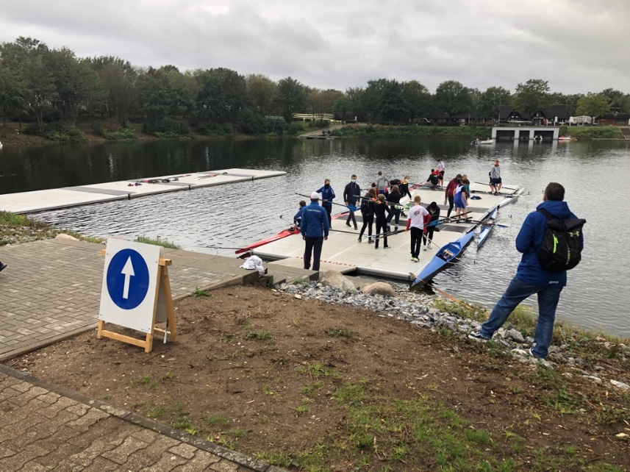
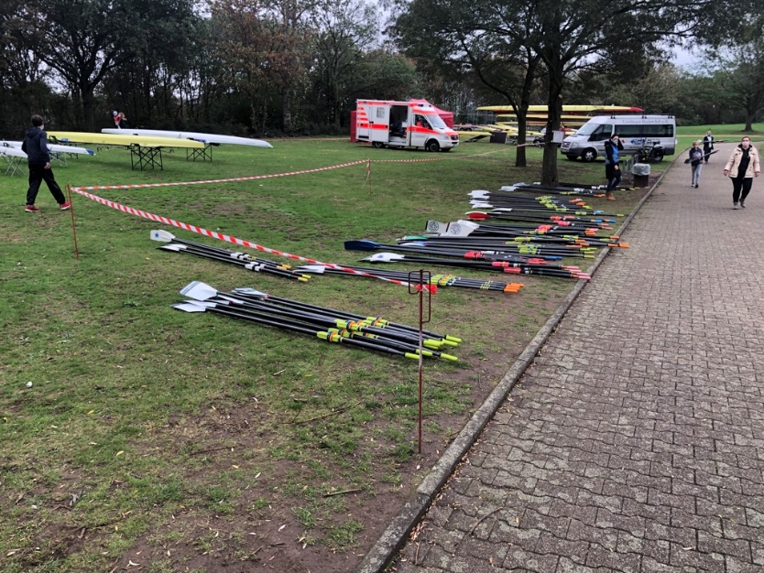
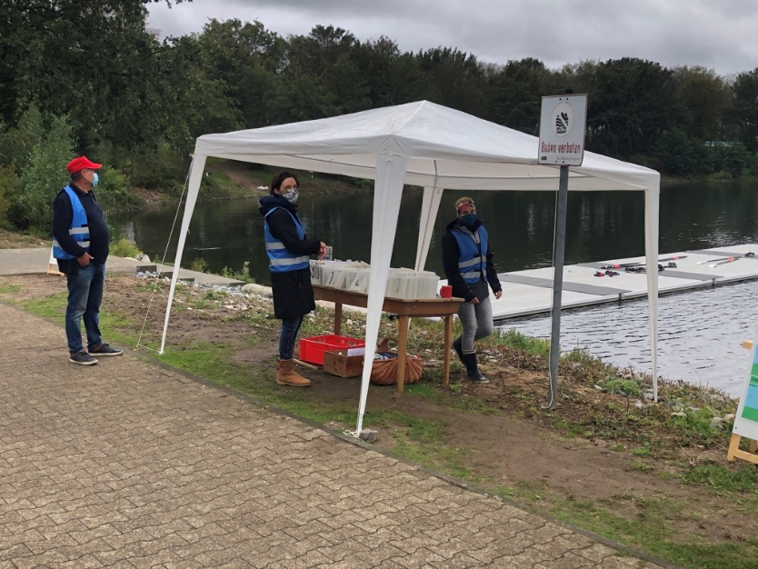
Sattelplatz, Stege, Startnummern
← Getrennte Stege
großzügiges
separates Skull-/Riemenlager ↓
← Bugnummernausgabe und Einsammelplatz zwischen An- und Ablegestegen

Slide 15
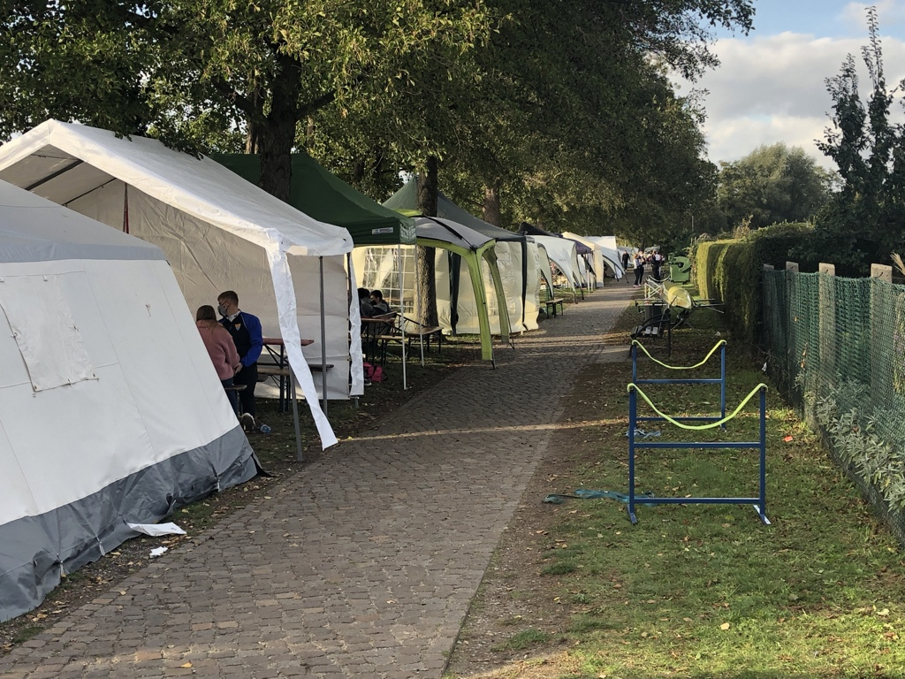
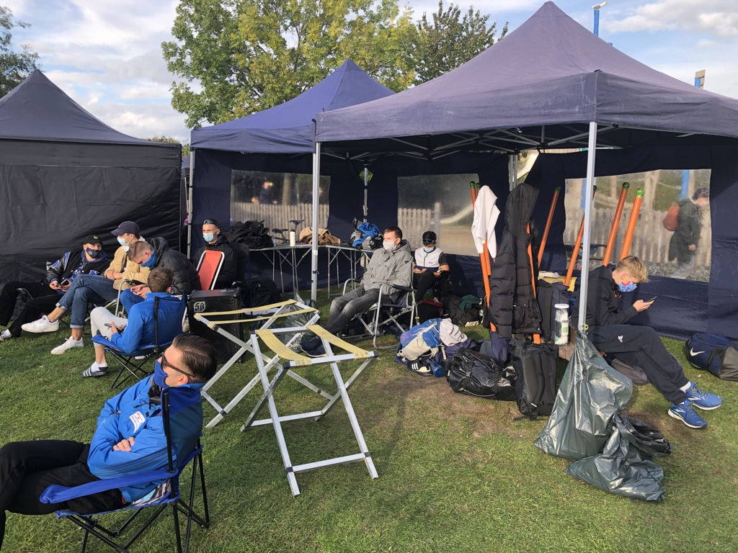
Sattelplatz, Stege, Startnummern
← Reichlich Platz für Vereinszelte hilft bei der vereinsweisen Segregation
Auch in den Vereinszelten gilt Maskenpflicht wie auf dem gesamten Sattelplatz →

Slide 16
Regattabüro, Ab- und Ummeldungen
Hier haben mehrere Möglichkeiten den Praxistest bestanden:
- Einfachste Möglichkeit: wie bisher mit Formularen (vor der Tür) mit 1,5 m Abstand, Maskenpflicht und Plexiglasschutz an der Theke.
- Zukunftsorientierte Möglichkeit: Abschaffung des offenen Regattabüros, Einrichtung je einer E-Mail-Adresse für An-, Ab-, und Ummeldungen. Diese muss dann aber ständig überwacht werden!
-Vorteile: keine Papiere, kein Kontakt, Änderungen können von überall erfolgen, ggf. automatische Weiterleitung an WKR-Obmann
-Probleme: Ist Absender autorisiert? Sind die Angaben vollständig oder muss man ständig nachfragen?

Slide 17
Start und Seitenrichter
Starter allein auf dem Start - Maskenpflicht beim Transport – Maskenpflicht am Start kann entfallen
Starter mit anderen auf dem Start – ggf. sogar in geschlossenen Einheiten: Maskenpflicht für alle
Seitenrichter allein auf der Position – Maskenpflicht beim Transport – Maskenpflicht während der Tätigkeit kann entfallen
Seitenrichter mit anderen an der Seite – ggf. sogar in geschlossenen Räumen: Maskenpflicht - ist aber sehr selten
Funkgeräte sollten einmal pro Tag als persönliche Funkgeräte ausgegeben – und dann am Abend desinfiziert werden
Alternative: Kommunikation über mobile devices ggf. auch mit whatsapp (whatsapp Gruppe einrichten)

Slide 18
Motorboote
Hier haben sich folgende Regelungen bewährt:
- Feste Pärchen WKR/Mobofahrer
- Pläne Mobofahrer und WKR sind temporär zu harmonisieren
- ggf. auch ein fester Mobofahrer für zwei Schiedsrichter
- Besteck etc. nach jedem Wechsel desinfizieren
- Maskenpflicht (?) für beide, ggf. nicht direkt beim Rennen
- Desinfektionsmittel und Tücher müssen am Wechselsteg vorrätig sein

Slide 19
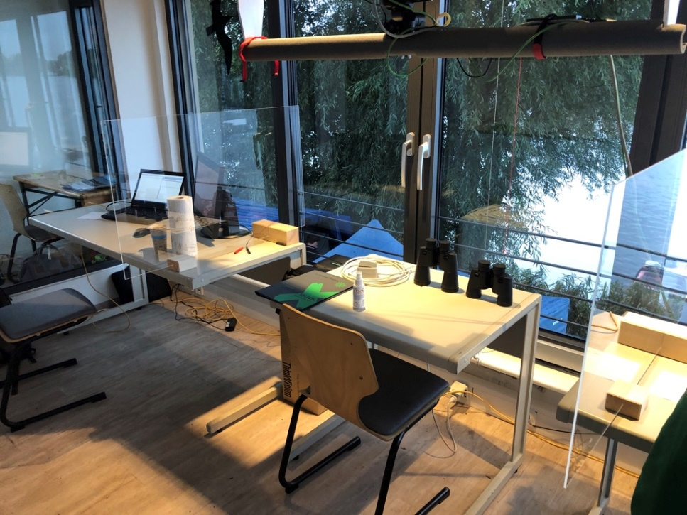
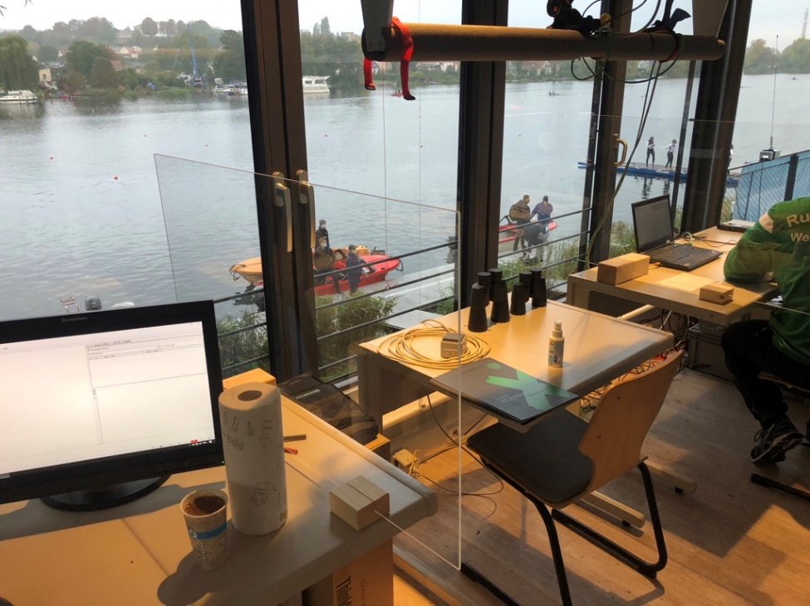
Ziel und Zeitnahme
Diese arbeiten i.d.R. in einem gemeinsamen
geschlossenen Raum. Daher gilt hier
– maximaler Abstand
– Abtrennung der Arbeitsplätze durch Plexiglas
– Desinfektionsmittel und Küchentücher

Slide 20
Waage und Kontrollkommission
Ziel muss es hier sein, Personenansammlungen zu minimieren.
- Steuerleute nur einmal pro WE verwiegen, sie können so früh kommen wie sie wollen, spätestens aber 1h vor dem ersten Rennen.
- LGW Rennen: entweder Verzicht auf diese Rennen oder ein -wie bei den Steuerleuten - analoges Verwiegen (ist aber wenig sinnvoll)
- Organisation bei der Waage: Einbahnweg mit 1,5 m Abstandsmarkierungen, Maskenpflicht für alle, WKR und Waagepersonal mit Plexiglas vor Ruderern geschützt
- Kontrollkommissionen kontrollieren bereits an Land – Sicherheitsbenzel kann man sich auch in einem 1,5 m Abstand zeigen lassen

Slide 21
Ergebnisaushänge
Hier haben mehrere Möglichkeiten den Praxistest bestanden:
- Einfachste Möglichkeit: wie bisher Abstandsmarkierungen mit 1,5 m Abstand, Maskenpflicht und Einbahnregelung, am besten im Freien
- Zukunftsorientierte Möglichkeit: Abschaffung der Ergebnistafeln und direkte Übertragung ins Internet bzw. in eine App.
-Vorteile: keine Papiere, keine Personenpulks, kein Helfer zum Antackern notwendig, ggf. Ergebnisse leicht korrigierbar
-Nachteile: mobile device notwendig

Slide 22
Regattaplatz und Zuschauer
Zutritt Helfer / Zuschauer / Sportler
Sportler/Trainer u.a. Hier sollten vereinsweise Listen mit den Teilnehmern und deren Kontaktdaten dem Regattabüro vorgelegt werden.
Der Regattaplatz sollte abgegrenzt werden, so dass dort die Menge der Anwesenden kontrolliert werden können.
Bei nur einem Zu- und Ausgang ist hier eine Kontrolle möglich. Dabei hat sich in Krefeld ein QR Code mit dahinter liegender Software bewährt, die die Anzahl der Personen zählt. Der eine Code war für Helfer (24 Std), der andere für Zuschauer.
Die Software fragt die Kontaktdaten ab.

Slide 23
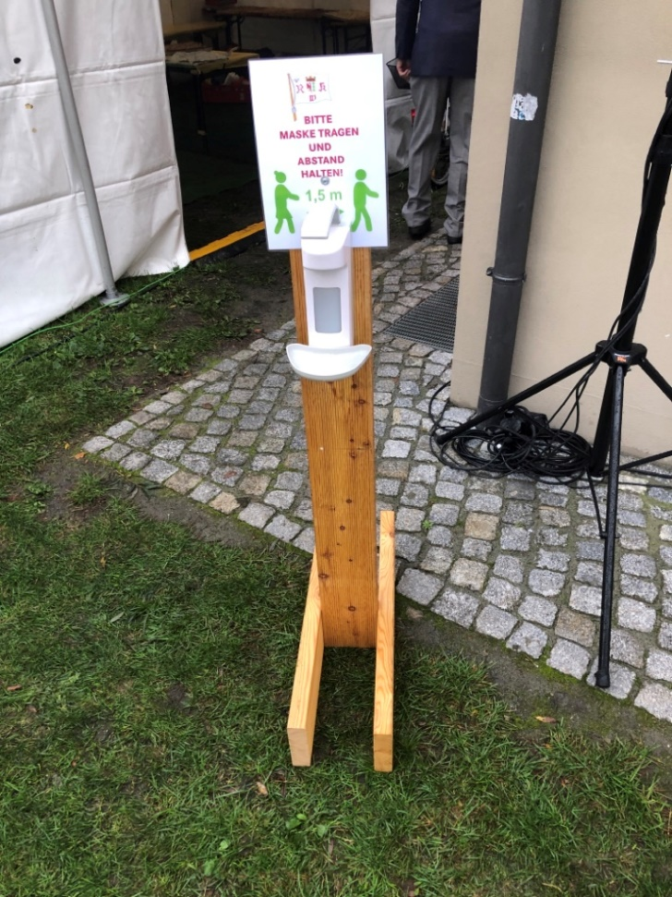
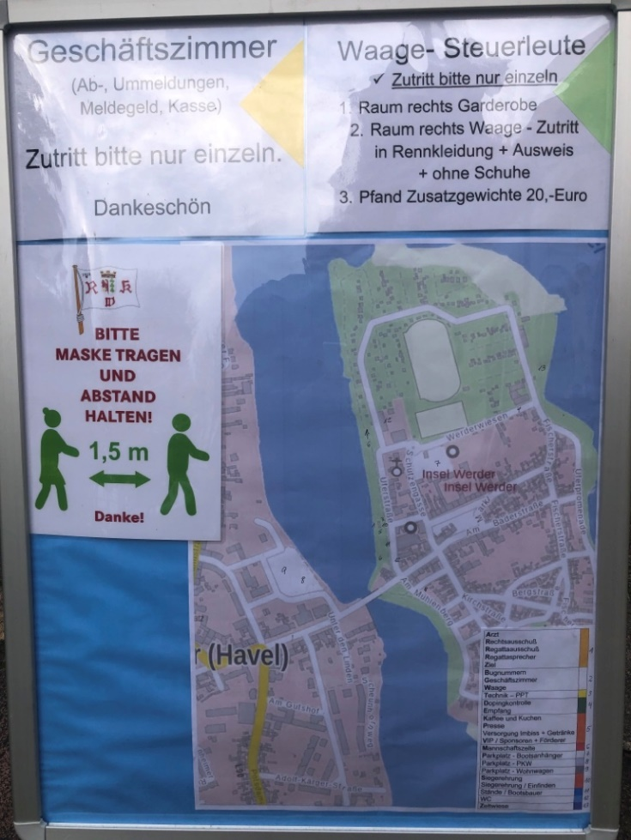
Regattaplatz und Zuschauer
Allgemeines
Hinweistafeln zur Maskenpflicht kann es nicht genug geben →
←Aufgestellte Desinfektions-ständer im Eigenbau

Slide 24
Catering
Warteschlange als Einbahnstraße mit 1,5 m Abständen organisiert
Bereich zwischen Helfern und Kunden ist großflächig durch Plexiglas getrennt
Eine Person ist für die Bestellannahme und ggf. das Kassieren zuständig (kleine Plexiglasöffnung)
Im nächsten Schritt erfolgt die Warenausgabe
Wenn Kasse separat, dann am Ende kleine Plexiglaslücke unten als Gelddurchreiche
Brötchen nur zugeklappt als 1/1 Brötchen
Helfer mit Hygiene-Handschuhen
Ausreichend Desinfektionsmittel für Helfer
Möglichst separate Zu- und Abgänge für Helfer und Kunden

Slide 25
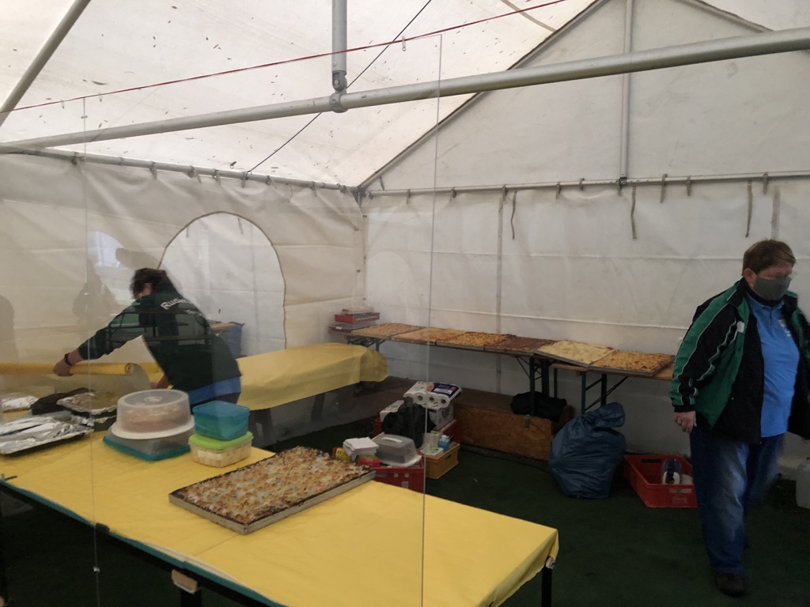
Catering
←Das Speisenbuffet ist ganzflächig mit Plexiglas geschützt, die Helfer tragen ganztägig Masken

Slide 26
Vielen Dank
Fachressort Wettkampfwesen
Georg Grützner
gruetzner@gmx.de

Slide 27
Erprobungsmaßnahmen und
Corona Regeln

Slide 28
Erprobungsmaßnahme
Jahrgangsmeisterschaften U 17
Juniorinnen-Vierer mit St. B
Juniorinnen-Zweier ohne St. B
Juniorinnen-Achter mit St. B
Leichtgewichts-Juniorinnen-Doppelvierer mit St. B

Slide 29
Erprobungsmaßnahme
Deutsche Sprintmeisterschaften
Frauen-Zweier ohne St. A
Juniorinnen-Vierer mit St. A
Juniorinnen-Vierer mit St. B
Frauen-Vierer mit St. A
Juniorinnen-Achter mit St. A
Juniorinnen-Achter mit St. B

Slide 30
Corona Regeln
2.1.5 Einladungswettkämpfe
Sie sind spätestens zwei Wochen vor dem Veranstaltungstag der Geschäftsstelle des DRV anzuzeigen. Dabei sind die Namen der eingeladenen Vereine und die Zahl der ausgeschriebenen Rennen anzugeben.
Bei der Durchführung sind zwei lizenzierte Wettkampfrichter zu beteiligen, die bei Anmeldung der Regatta der Geschäftsstelle des DRV zu benennen sind.

Slide 31
Corona Regeln
Ausführungsbestimmungen zu Ziffer 2.2.4 und 2.2.5:
Leichtgewichte und Steuerleute müssen spätestens eine Stunde vor der individuellen ersten Startzeit auf einer geeichten Waage einmal auf jeder Regatta verwogen werden. Die individuelle Startzeit ergibt sich aus dem Regattaprogramm (erste Startzeit eines Rennens plus dem angegebenen Zeitabstand zwischen den Läufen, den Abteilungen oder den Booten bei Langstreckenrennen). Maßgeblich ist das Gewicht in Rennkleidung.

Slide 32
Corona Regeln
2.5.3.3 Fristen
Bis drei Wochen vor dem Regattatermin ist die Ausschreibung an die Geschäftsstelle des DRV einzusenden.

Slide 33
Corona Regeln
2.5.4 Besondere Vorschriften für die Durchführung von Regatten
Ausführungsbestimmungen zu Ziffer 2.5.3:
Die Ausschreibung muss enthalten:
m) ggf. Einschränkungen des meldeberechtigten Teilnehmerkreises.

Slide 34
Corona Regeln
2.5.4 Rennfolge und Zeitplan
Der Regattaausschuss kann auch ohne die Zustimmung der an den jeweiligen Rennen beteiligten Vereine, Renngemeinschaften und Trainingsgemeinschaften Änderungen an der Rennfolge und dem Zeitplan vornehmen, wenn die Sicherheitsvorgaben und die für die Ruderer vorgeschriebenen Rennabstände eingehalten werden.

Slide 35
Corona Regeln
2.5.5.3 (Regattaleitung), Absatz 1
Der Regattaausschuss ist berechtigt, Ruderer, Steuerleute, Obleute und Trainer, die seinen Anordnungen oder denen der Wettkampfrichter zuwiderhandeln, sich ungebührlich verhalten, grob unsportlich handeln oder gegen Auflagen und Weisungen in Zusammenhang mit Covid-19 verstoßen, zu verwarnen bzw. ganz oder teilweise von der Regatta auszuschließen.

Slide 36
Corona Regeln
AB zu 2.5.6.1 (Meldungen und Meldeschluss), 8. Anstrich
Abweichend vom vorgenannten Spiegelstrich kann in der Ausschreibung festgelegt werden, dass zu Rennen, die am Meldeschluss zustande kamen und hiernach durch Abmeldung von für dieses Rennen gemeldete Mannschaften ausfallen, bis eine Stunde vor der ersten Startzeit des Rennens nachgemeldet werden kann. Es besteht dabei keine Beschränkung auf die Anzahl der Startbahnen. Der Veranstalter hat umgehend die am Rennen beteiligten Mannschaften telefonisch zu informieren.

Slide 37
Corona Regeln
2.5.10 Regattaprogramm
Der Regattaausschuss gibt ein Programm heraus. Dieses kann auch ausschließlich digital zur Verfügung gestellt werden.

Slide 38
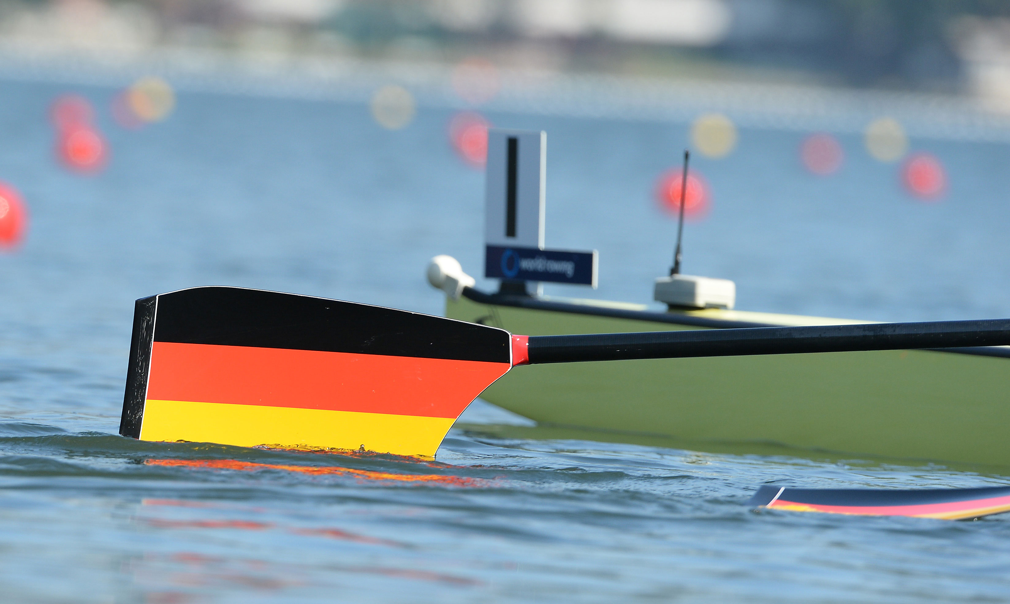


Vielen Dank!
Noch Fragen?

